Slide 1
MODELO RELACIONAL
TRANSFORMACIÓN DEL MODELO E-R AL MODELO RELACIONAL

Slide 2
ALGORITMO DE TRANSFORMACIÓN(1)
1- Para cada tipo de entidad fuerte E del esquema ER, se crea una relación R que contenga a todos los atributos simples de E.
Si E tuviera atributos compuestos, se agregan los atributos del atributo compuesto, como atributos simples de R.
Los atributos elegidos como clave de E, se eligen como clave primaria de R.

Slide 3
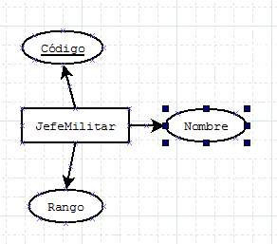
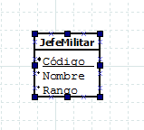
EJEMPLO
E-R
RELACIONAL

Slide 4
2- Para cada entidad débil W del esquema ER, con entidad fuerte (propietaria) E, se crea una relación R, y se incluyen todos los atributos simples de W y, en caso de que proceda, todos los atributos simples de los atributos compuestos del W como atributos de R.
Además, se incluyen como atributos de llave foránea de R, el o los atributos de las claves primarias de la relación que corresponde a las entidades fuertes (propietarias) de W.
Si W es débil en identificación, la llave primaria de R es la combinación de las llaves primarias de las relaciones asociadas a las entidades fuertes y los atributos que definen la clave parcial de W

Slide 5
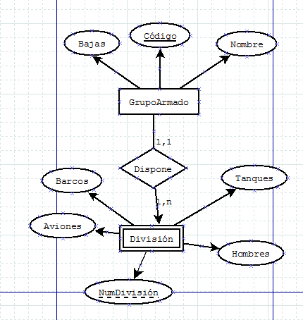
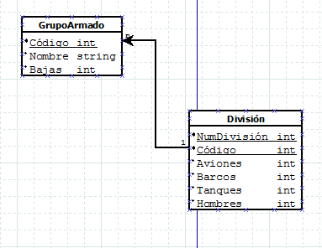
EJEMPLO
De cada grupo armado se recoge el código que se le asigna y un nombre. Cada grupo armado dispone de al menos una división y es liderado por al menos un grupo político. Las divisiones de que dispone un grupo armado senumeran consecutivamente y se registra el número de barcos, tanques, aviones y hombre de que dispone.
E-R
RELACIONAL

Slide 6
3- PARA CADA TIPO DE RELACIÓN BINARIA 1-1 R DEL ESQUEMA ER, SE IDENTIFICAN LAS RELACIONES S y T QUE CORRESPONDEN A LOS TIPOS DE ENTIDADES QUE PARTICIPAN EN R.
SE ELIGE UNA DE LAS DOS RELACIONES, POR EJEMPLO S (PREFERENTEMENTE LA QUE TENGA PARTICIPACIÓN TOTAL EN R) Y LA LLAVE PRIMARIA DE T PASA A SER LLAVE FORANEA EN S.
LOS ATRIBUTOS DE R PASAN A SER ATRIBUTOS DE S.

Slide 7
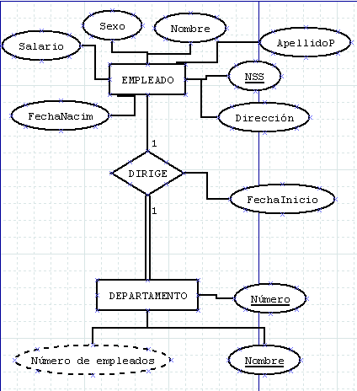
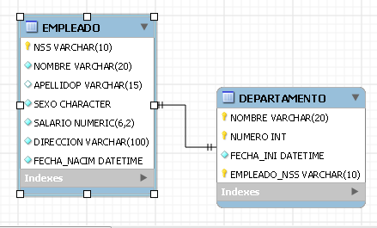
EJEMPLO
E-R
RELACIONAL

Slide 8
4- PARA CADA RELACIÓN BINARIA,R, DE 1-N ,IDENTIFIQUEMOS COMO S A LA RELACIÓN ASOCIADA AL TIPO DE ENTIDAD PARTICIPANTE DEL LADO N (CARDINALIDAD N), Y COMO T A LA RELACIÓN ASOCIADA EL TIPO DE ENTIDAD PARTICIPANTE DEL LADO 1, EN EL TIPO DE RELACIÓN R.
LA LLAVE PRIMARIA DE T, SE AGREGA COMO LLAVE FORANEA DE S Y ADEMAS LOS ATRIBUTOS DE LA RELACIÓN R PASAN A SER ATRIBUTOS DE LA RELACIÓN S

Slide 9
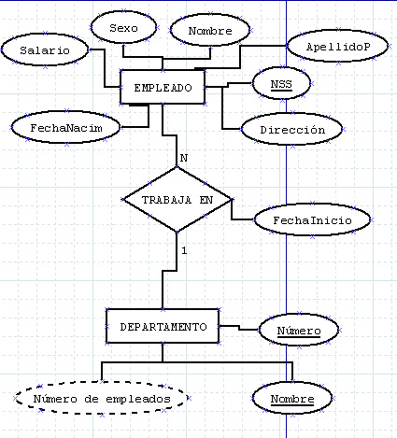
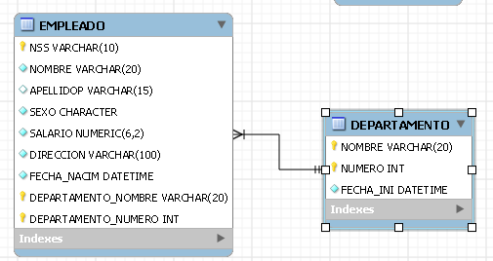
EJEMPLO
E-R
RELACIONAL

Slide 10
5- PARA CADA RELACIÓN BINARIA R DE N-M DEL MODELO ER, SE CREA UNA NUEVA RELACIÓN S PARA REPRESENTAR A LA RELACIÓN R.
LA LLAVE PRIMARIA DE LAS RELACIONES REPRESENTANTES DE LAS ENTIDADES INVOLUCRADAS EN LA RELACIÓN, PASAN A FORMAR LA LLAVE PRIMARIA DE S, Y ADEMÁS LA LLAVE PRIMARIA DE LAS RELACIONES REPRESENTANTES PASAN A SER LLAVES FORANEAS EN S.
LOS ATRIBUTOS DE LA RELACIÓN R DEL MODELO ER, PASAN A SER ATRIBUTOS DE LA RELACIÓN S

Slide 11
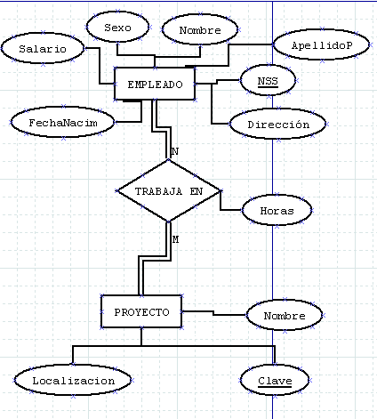
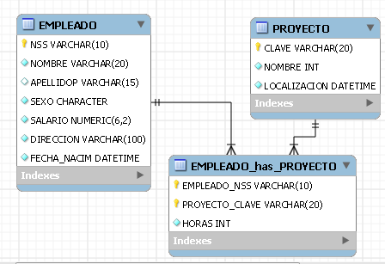
EJEMPLO
E-R
RELACIONAL

Slide 12
6- PARA CADA ATRIBUTO MULTIVALUADO m DE UN TIPO DE ENTIDAD E, SE CREA UNA RELACIÓN S EN LA CUAL SE PONEN COMO ATRIBUTO, EL ATRIBUTO MULTIVALUADO m DE E.
LA LLAVE PRIMARIA DE LA RELACIÓN REPRESENTANTE DE E, SE PONE COMO LLAVE FORANEA EN S.

Slide 13
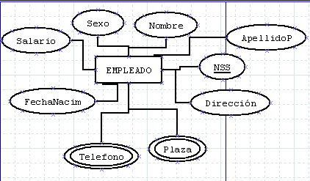
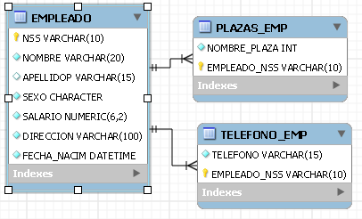
EJEMPLO
E-R
RELACIONAL

Slide 14
RELACIONES n-arias
7- PARA CADA RELACIÓN n-aria R, n>=2, SE CREA UNA RELACIÓN S QUE REPRESENTARÁ A R.
EN LA RELACIÓN S SE PONE COMO LLAVE PRIMARIA, A LOS ATRIBUTOS LLAVE PRIMARIA DE LAS RELACIONES REPRESENTANTES DE LAS ENTIDADES INVOLUCRADAS EN R.
LAS LLAVES PRIMARIAS DE LAS RELACIONES REPRESENTANTES DE LAS ENTIDADES INVOLUCRADAS EN R, PASAN A SER LLAVES FORANEAS EN S.
LOS ATRIBUTOS DE LA RELACIÓN R, PASAN A SER ATRIBUTOS EN S.

Slide 15
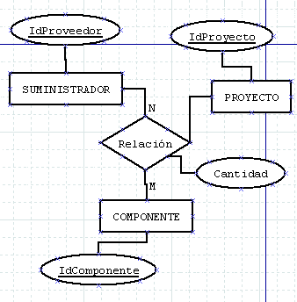
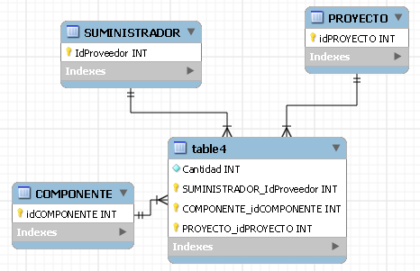
EJEMPLO
E-R
RELACIONAL

Slide 16
TAREA
INVESTIGAR EL PROCEDIMIENTO PARA TRANSFORMAR LA ESPECIALIZACIÓN Y GENERALIZACIÓN DE UN MODELO ER EXTENDIDO A UN MODELO RELACIONAL
INCLUIR UN EJEMPLO DE CADA CASO

